Slide 1


Laboratoire Quartz
&
Laboratoire de Mécanique, Modélisation et Productique
Proposition d’un outil d’aide à la décision pour la (re-)conception des ateliers de production
Élaborée par
Mariem BESBES
Directeurs de thèse
Pr. Marc ZOLGHADRI (Quartz-Supméca)
Pr. Faouzi MASMOUDI (LA2MP-ENIS)
Co-encadrants
MCF. Roberta COSTA AFFONSO (Quartz-Supméca)
Pr. Mohamed HADDAR (LA2MP-ENIS)
GDR: 22 Novembre 2018

Slide 2
Plan de l’exposé
1
Introduction
2
Etat de l’art
3
Approche proposée………
3
Résultats numériques………
4
Conclusions et perspectives

Slide 3
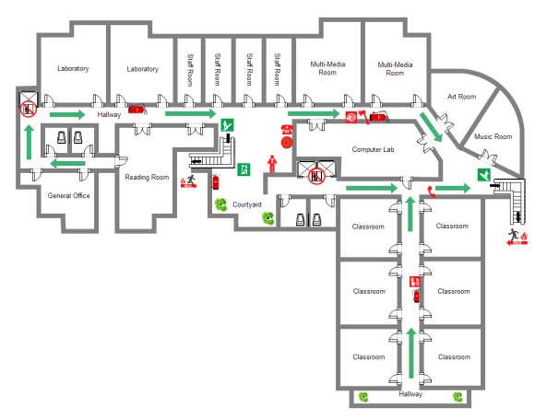
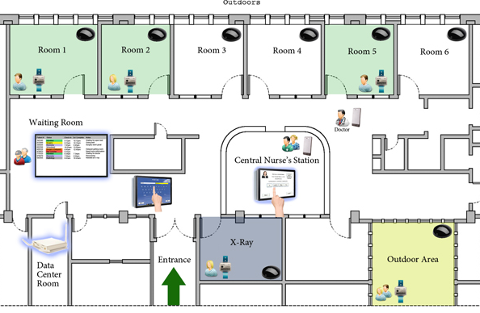
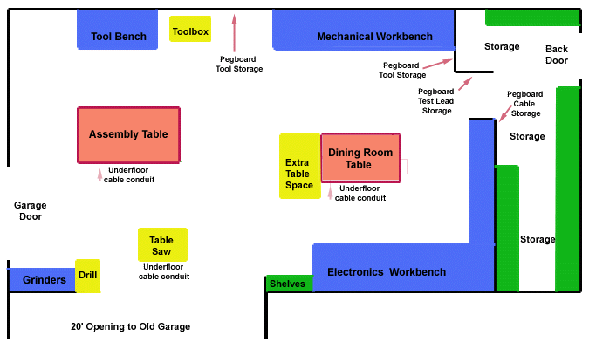
Introduction
Contexte industriel et problématique
Définition selon [Singh & Sharma 2006]
La (re-)conception d’Agencement d’Infrastructure (CAI) : ‘la détermination de l’emplacement le plus adéquat des entités selon certains critères et objectifs tout en respectant des contraintes préalablement définies.
Aménagement des écoles
Aménagement des hôpitaux
Aménagement des ateliers de production

Slide 4

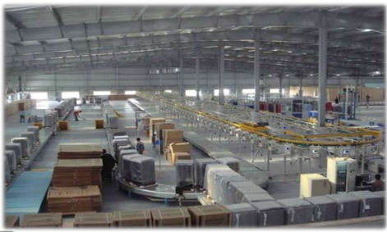

Introduction
Contexte industriel et problématique
Bonne implantation
Haute concurrence
Meilleur performance
Un bon emplacement des machines peut réduire de 20% à 50% le coût total d’exploitation [Tompkins et al. 2010].
L’objectif principal est de proposer des aménagements qui correspondent mieux aux exigences de l’entreprise.

Slide 5

Introduction
Objectif de la thèse
* Développement d’un outil d’aide à la décision permettant de proposer des solutions dites optimales pour la disposition des équipements dans un espace donné.

Slide 6
Introduction
Démarche générale
Données techniques
Conception des aménagements
(A)
Configurations
Règles de conception
Evaluation des configurations (B)
Choix du meilleur aménagement
Méthodes de résolution
Critères d’évaluation
Outils d’aide à la décision multicritères

Slide 7
Plan de l’exposé
1
Introduction
2
Etat de l’art
3
Approche proposée………
3
Résultats numériques………
4
Conclusions et perspectives

Slide 8
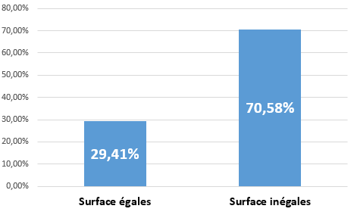
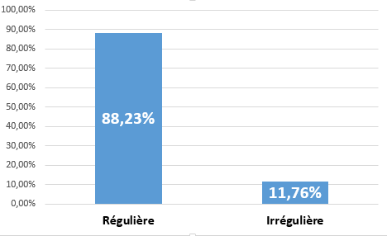
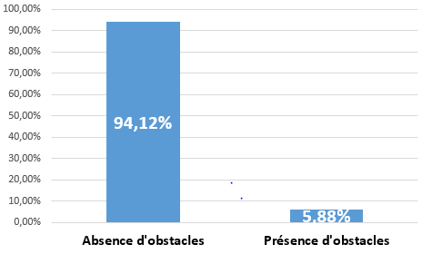
Etat de l’art
Modélisation
Formes
Dimensions
Surfaces égales
Surfaces inégales
Formes régulières
Formes irrégulières
Nature de l’atelier
Présence d’obstacles
Absence d’obstacles

Slide 9
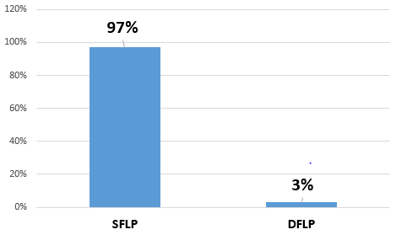
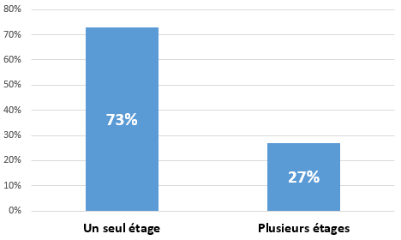
Etat de l’art
Modélisation
Nature du problème
Problème statique
Problème dynamique
Nombre des étages
Un seul étage
Plusieurs étages

Slide 10
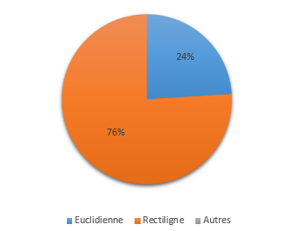
Etat de l’art
Fonction objectif
Quantitative
Minimiser les coûts de transport.
Qualitative
Sécurité, Flexibilité
Maximiser l’adjacence entre les machines.
Maximiser l’utilisation de l’espace.
Minimiser l’encombrement.
Distance
Euclidienne
Rectiligne

Slide 11
Etat de l’art
“Facility Layout Problem”
Approches de résolution
Méthodes exactes
Heuristiques
Programmation dynamique [Dunker et al. 2005]
Séparation et évaluation [Palubeckis 2012]
Algorithmes de construction: ALDEP, CORELAP, PLANET
Algorithmes d’amélioration: CRAFT
Hybrid algorithms: BLOCPLAN
Méta-heuristiques
Essaims particulaires: [ASL et al. 2015], [Jolai et al. 2012]
Recuit simulé: [Saraswat et al.2015], [Sahin and Turkbey 2009]
Recherche tabou: [Scholz et al. 2009], [Samarghandi et al. 2010]
Algorithme génétique: [Vitayasak et al. 2016], [Gonçalves et al. 2015]
Colonies de fourmies: [Hani et al. 2007], [Guan and Lin 2016]

Slide 12
Plan de l’exposé
1
Introduction
2
Etat de l’art
3
Approche proposée………
3
Résultats numériques………
4
Conclusions et perspectives

Slide 13
Approche proposée
Caractéristiques du problème
Problème d’aménagement
Modélisation
Formes régulières
Résolution
Algorithme Génétique
Présence d’obstacles
Un seul étage
Problème statique
Surfaces égales

Slide 14

Approche proposée
Modélisation mathématique
Méthodes de résolution
Espace réel
Espace mathématique
Espace de résolution
Algorithme génétique
Algorithme A*
Fonction objectif
Contraintes
Variables de décision

Slide 15
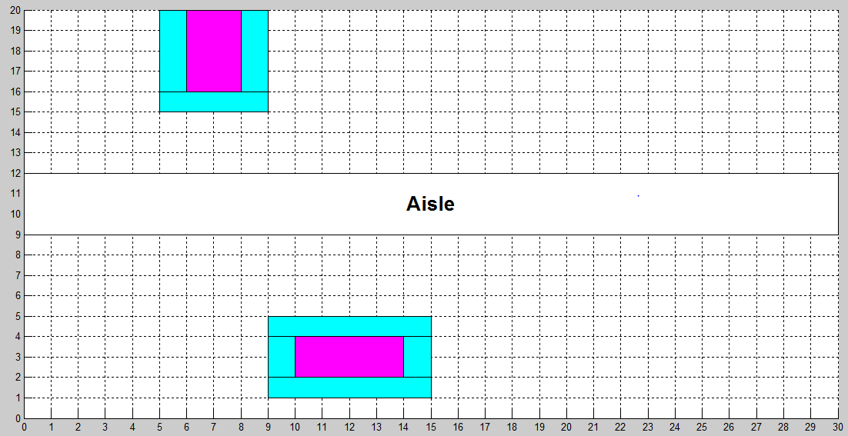
Approche proposée
Modélisation mathématique
  Minimiser les déplacements inutiles.
Fonction objectif
Contraintes
  Verifier que toutes les machines sont dans les limites de l’atelier.
  Eliminer le chevauchement des machines.
  Eliminer le chevauchement entre les machines et les obstacles,
  Eviter l’emplacement des machines dans les couloirs.
Etat initial de l’atelier

Slide 16

Approche proposée
Algorithme Génétique
Mutation
Gènes
Chromosome
Croisement
Population
Evaluation
Sélection

Slide 17

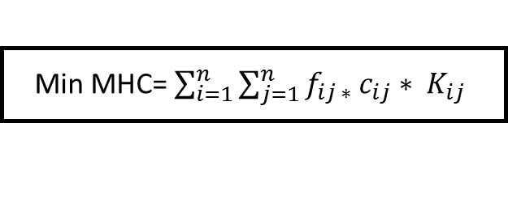
Approche proposée
Evaluation
Gènes
Chromosome
Min MHC= $\sum_{i=1}^{n}{\sum_{j=1}^{n}{f_{ij ∗ }c_{ij}∗ K_{ij} }}$
Distance entre machine i et machine j
Population
Algorithme A*

Slide 18
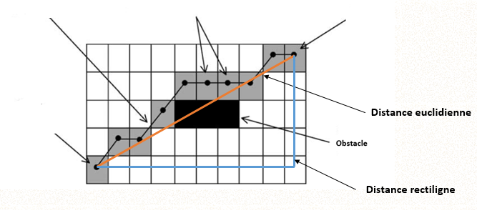
Approche proposée
Nouvelle méthode de calcul des distances entre machines : Algorithme A*
Chemin X
Nœuds de la grille
Point de destination
Point de départ
L'algorithme A* est une technique très utilisée pour déterminer le chemin le plus court pour des situations réelles, en tenant compte de différents obstacles.
Notes:
Considérons une grille carrée comportant de nombreux obstacles et une cellule de départ et une cellule cible. Nous voulons atteindre la cellule cible (si possible) à partir de la cellule de départ le plus rapidement possible.

Slide 19
Approche proposée
Mutation
Gènes
Chromosome
Croisement
Population
Evaluation
Sélection

Slide 20
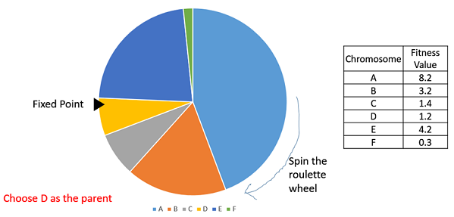
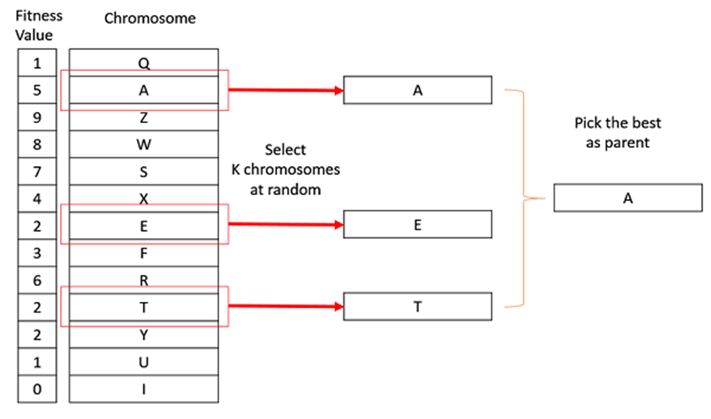
Approche proposée
Algorithme génétique
Opérateur de sélection
Sélection par roulette | Sélection par tournoi
Principe : tout individu peut se reproduire, mais les plus forts doivent avoir plus de chance. | Principe : Un tournoi consiste en une rencontre entre plusieurs individus pris au hasard dans la population.

Slide 21
Approche proposée
Algorithme génétique
Mutation
Gènes
Chromosome
Croisement
Population
Evaluation
Sélection
21
21

Slide 22
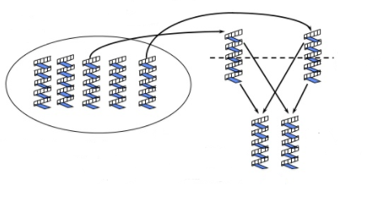
Approche proposée
Algorithme génétique
Sélection des parents
P1
P2
Centres des machines
Point de croisement
Centres des machines
Population
C1
C2
1
3
Centres des machines
2
1
E1
4
3
4
2
P1
P2
Centres des machines
E2
1
3
2
1
4
Croisement avec un point
4
3
2
E1
E2

Slide 23
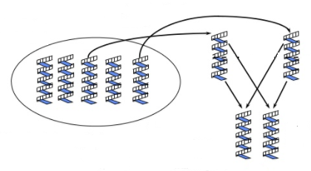
Approche proposée
Algorithme génétique
Sélection des parents
P1
P2
Centres des machines
P1
Points de croisement
Centres des machines
P2
Population
E1
E2
1
3
Centres des machines
2
1
E1
4
3
4
2
P1
P2
Centres des machines
E2
1
3
1
2
4
3
4
Croisement avec deux points
2
E1
E2

Slide 24
Approche proposée
Algorithme génétique
Mutation
Gènes
Chromosome
Croisement
Population
Evaluation
Sélection

Slide 25
Approche proposée
Algorithme génétique
Centres des machines
E1
1
1
2
4
Centres des machines
4
3
2
3
M1
E1
M1
Opérateur d’échange: Permuter deux gènes aléatoirement choisis du chromosome.
Centres des machines
E2
5
5
1
4
2
3
Location Variables
4
3
1
2
M2
E2
M2
Opérateur d’inversion : Sélectionner deux points aléatoirement choisis et inverser l’ordre d’apparition des locus dans le chromosome entre ces deux points.

Slide 26

Approche proposée
Remplacement élitiste: Stockage des meilleures solutions d’une génération à une autre.
Population initiale
Sélection
Croisement
Génération t
Génération t+1
Mutation
Notes:
Pour créer une nouvelle géneration

Slide 27
Plan de l’exposé
1
Introduction
2
Etat de l’art
3
Approche proposée………
3
Résultats numériques………
4
Conclusions et perspectives

Slide 28
Résultats numériques
Simulation Monte Carlo
Taille de la population: distribution uniforme
Probabilité associée aux opérateurs de mutation
Etape 2:
*Expérimentations numériques
*Evaluer la qualité de chaque performance.
Etape 3:
*Analyse statistiques des résultats
Probabilité de croissement: distribution normale
Sortie: coût de transport
Probabilité de mutation: distribution normale
Probabilité associée aux opérateurs de croissement
Etape 1: Associer à chaque entrée une distribution

Slide 29
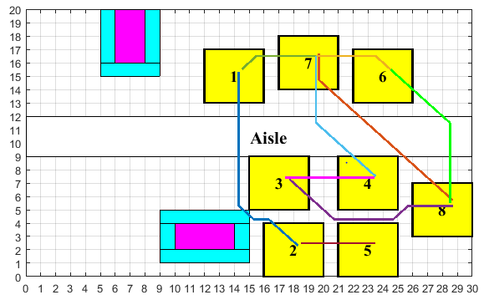
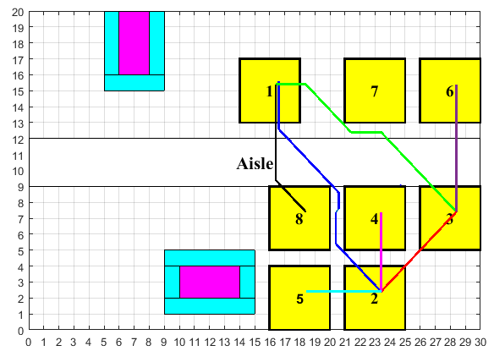
Résultats numériques
Sélection par roulette
Résultats
i
Algorithme
Paramètres
Nombre d’itérations =130
Taille de la population=228
Probabilité de croisement=0,77
Probabilité de mutation = 0,13
Sélection par tournoi
Algorithme
Paramètres
Nombre d’itérations =130
Taille de la population=194
Probabilité de croisement=0,8
Probabilité de mutation = 0,1
i+1
i+1

Slide 30
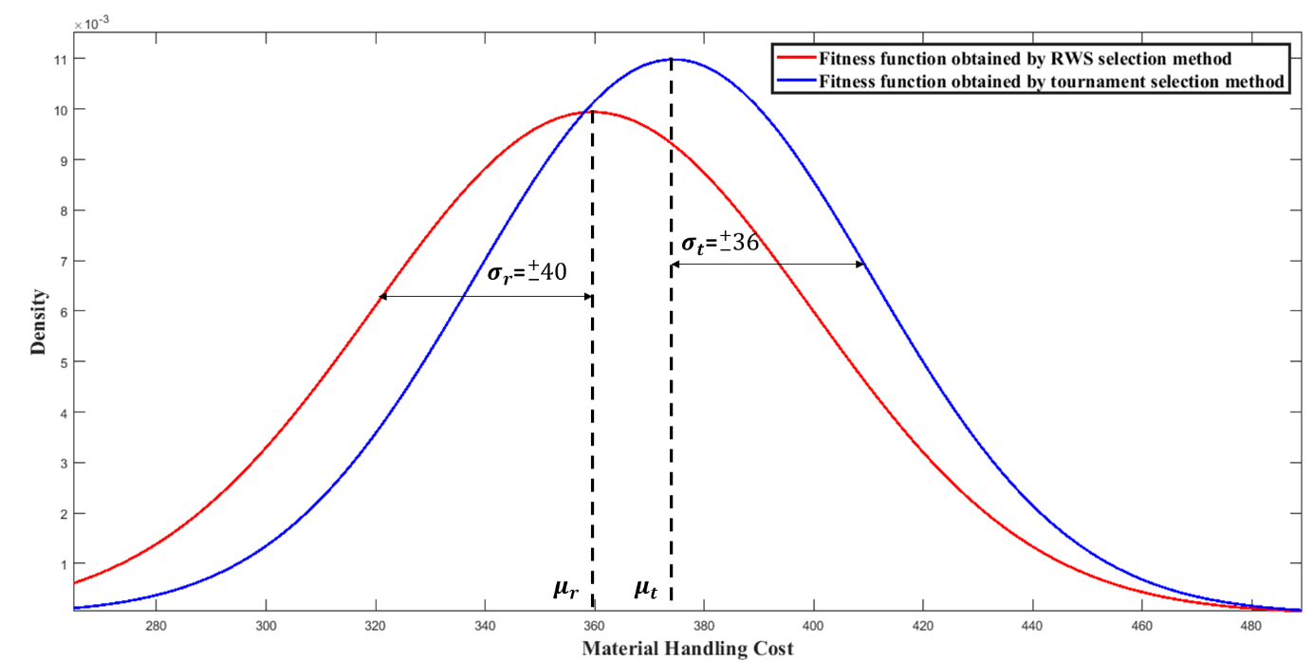
Résultats numériques
L’opérateur de sélection par roulette donne de meilleurs résultats que l’opérateur par tournoi.

Slide 31
Plan de l’exposé
1
Introduction
2
Etat de l’art
3
Approche proposée………
3
Résultats numériques………
4
Conclusions et perspectives

Slide 32
Conclusions et perspectives
Problème considéré
Conception des ateliers de production en se basant sur des données techniques et des règles de conception.
Formulation mathématique du notre problématique .
Développement d’une nouvelle méthode de résolution :
Algorithme Génétique + Algorithme A étoile.
Analyse de sensibilité des différentes paramètres de l’algorithme
Génétique en utilisant la simulation Monte Carlo .
Travaux réalisés
Travaux en cours
Formulation générale du problème.
Comparaison avec une autre méta-heuristique « PSO ».
Perspectives
Extension vers un modèle 3D.

Slide 33
Merci de votre attention
☺

